Slide 1
T
O
Á
N
-
3
BÀI 22
LUYỆN TẬP CHUNG

Slide 2
0
1
KHỞI ĐỘNG

Slide 3

0
2

Slide 4
1
Bạn Mai vẽ một hình vuông trên giấy ô vuông rồi vẽ trung điểm mỗi cạnh của hình vuông đó. Hình nào sau đây là hình vẽ đúng của Mai.
Hình 1
Hình 2
Hình 3
Notes:
Dựa vào đặc điểm của hình vuông và trung điểm của đoạn thẳng để xác định hình được vẽ đúng.
=>Ta thấy hình 2 và hình 3 là hình vuông (vì có 4 góc vuông và 4 cạnh bằng nhau).
=>Mai vẽ trung điểm mỗi cạnh hình vuông đó nên hình 3 là hình vẽ đúng của Mai.

Slide 5
1
Bạn Mai vẽ một hình vuông trên giấy ô vuông rồi vẽ trung điểm mỗi cạnh của hình vuông đó. Hình nào sau đây là hình vẽ đúng của Mai.
3
1
2
2
2
2
2
2
Hình 1
Hình 2
Hình 3
- Hình vẽ đúng của Mai là hình 3.
Notes:
Dựa vào đặc điểm của hình vuông và trung điểm của đoạn thẳng để xác định hình được vẽ đúng.
=>Ta thấy hình 2 và hình 3 là hình vuông (vì có 4 góc vuông và 4 cạnh bằng nhau).
=>Mai vẽ trung điểm mỗi cạnh hình vuông đó nên hình 3 là hình vẽ đúng của Mai.

Slide 6
2
Một tờ giấy hình tròn được dán vào hình vuông (như hình vẽ). Biết bán kính của hình tròn là 2 cm. Hỏi cạnh hình vuông dài bao nhiêu xăng-ti-mét?
2 cm
Notes:
Cạnh của hình vuông bằng độ dài đường kính của hình tròn.
Đường kính = Bán kính x 2

Slide 7
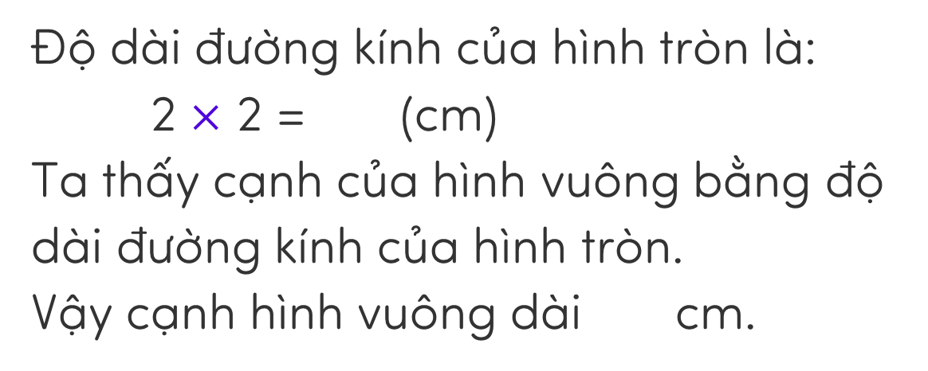
2
Một tờ giấy hình tròn được dán vào hình vuông (như hình vẽ). Biết bán kính của hình tròn là 2 cm. Hỏi cạnh hình vuông dài bao nhiêu xăng-ti-mét?
Bài giải
Độ dài đường kính của hình tròn là:
2 $×$ 2 = (cm)
Ta thấy cạnh của hình vuông bằng độ dài đường kính của hình tròn.
Vậy cạnh hình vuông dài cm.
2 cm
2 cm
?
4
?
4
Notes:
Cạnh của hình vuông bằng độ dài đường kính của hình tròn.
Đường kính = Bán kính x 2

Slide 8
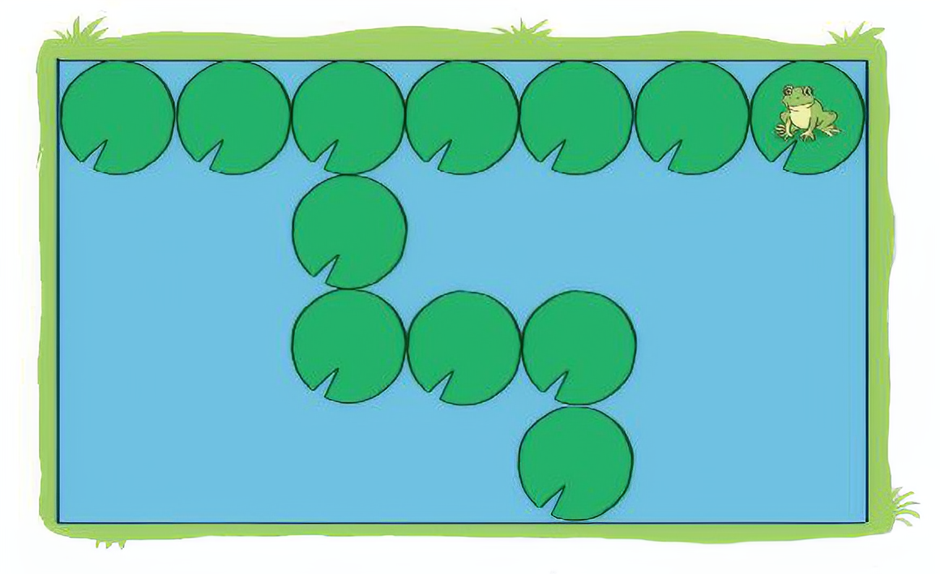


3
Cái ao của chú ếch có dạng hình chữ nhật (như hình vẽ). Mỗi lá súng có dạng hình tròn đường kính 1 dm. Em hãy tìm:
a) Chiều dài của cái ao.
b) Chiều rộng của cái ao.
1 dm
Notes:
a) Chiều dài của cái ao bằng độ dài đường kính của 7 lá súng.
b) Chiều rộng của cái ao bằng độ dài đường kính của 4 lá súng.

Slide 9

Cái ao của chú ếch có dạng hình chữ nhật (như hình vẽ). Mỗi lá súng có dạng hình tròn đường kính 1 dm. Em hãy tìm:
a) Chiều dài của cái ao.
b) Chiều rộng của cái ao.
3
Bài giải
1 dm
1
2
3
4
5
6
7
a) Chiều dài của cái ao là:
1
$$×$$
7
7
(cm)
=
?
Quan sát hình vẽ ta thấy chiều dài của cái ao bằng tổng độ dài đường kính của 7 lá súng.
Notes:
a) Chiều dài của cái ao bằng độ dài đường kính của 7 lá súng.
b) Chiều rộng của cái ao bằng độ dài đường kính của 4 lá súng.

Slide 10


Cái ao của chú ếch có dạng hình chữ nhật (như hình vẽ). Mỗi lá súng có dạng hình tròn đường kính 1 dm. Em hãy tìm:
a) Chiều dài của cái ao.
b) Chiều rộng của cái ao.
3
Bài giải
1 dm
1
a) Chiều dài của cái ao là:
2
1
$$×$$
7
7
=
?
(cm)
3
b) Chiều rộng của cái ao là:
4
1
$$×$$
4
4
(cm)
=
?
Đáp số: a) 7 cm; b) 4 cm
Chiều rộng của cái ao bằng độ dài đường kính của 4 lá súng.
Notes:
a) Chiều dài của cái ao bằng độ dài đường kính của 7 lá súng.
b) Chiều rộng của cái ao bằng độ dài đường kính của 4 lá súng.

Slide 11
T
O
Á
N
-
3
BÀI 22
LUYỆN TẬP CHUNG

Slide 12
Tiết 2

Slide 13
1
Tìm các hình tam giác và các hình tứ giác có trong hình sau:
A
E
B
C
D

Slide 14

1
Tìm các hình tam giác và các hình tứ giác có trong hình sau:
A
B
E
C
D
Các hình tam giác là:
ABC
,
ACD
,
ADE
Các hình tứ giác là:
ABCD
,
ACDE

Slide 15
2
Trong hình dưới đây, hãy dùng ê ke kiểm tra xem hai bán kính nào của hình tròn tâm O tạo thành một góc vuông.
A
O
D
C
B

Slide 16
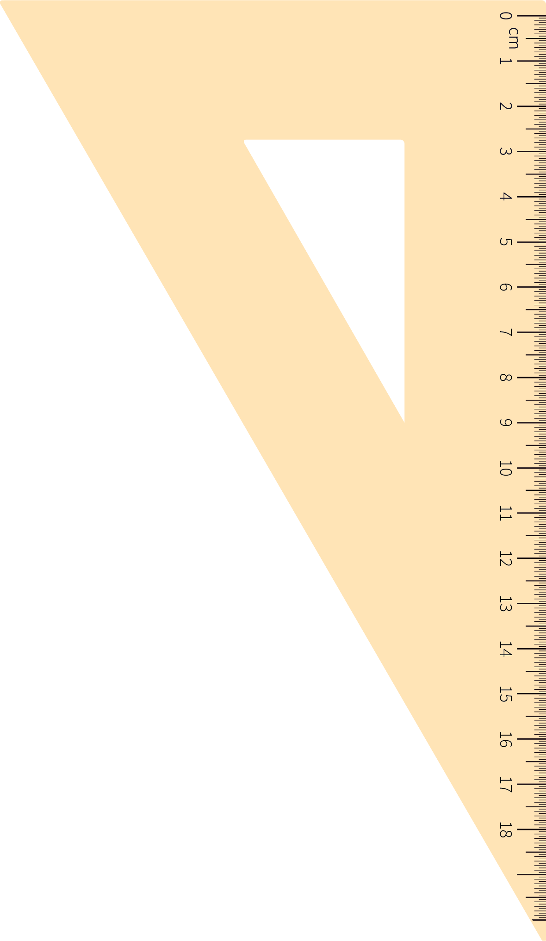
2
Trong hình dưới đây, hãy dùng ê ke kiểm tra xem hai bán kính nào của hình tròn tâm O tạo thành một góc vuông.
A
Hai bán kính OB và OC tạo thành một góc vuông.
O
D
C
B
Notes:
Đặt ê ke sao cho đỉnh của ê ke trùng với tâm O của đường tròn và 1 cạnh của ê ke trùng với một bán kính của hình tròn.
Nếu cạnh còn lại của ê ke trùng với một bán kính khác của đường tròn thì hai bán kính đó tạo thành góc vuông.

Slide 17
3
Ghép 8 khối lập phương nhỏ được khối lập phương lớn (như hình vẽ). Người ta sơn màu đỏ vào tất cả các mặt của khối lập phương lớn. Hỏi có tất cả bao nhiêu mặt của các khối lập phương nhỏ được sơn màu đỏ?

Slide 18
3
Ghép 8 khối lập phương nhỏ được khối lập phương lớn (như hình vẽ). Người ta sơn màu đỏ vào tất cả các mặt của khối lập phương lớn. Hỏi có tất cả bao nhiêu mặt của các khối lập phương nhỏ được sơn màu đỏ?

Slide 19
3
Ghép 8 khối lập phương nhỏ được khối lập phương lớn (như hình vẽ). Người ta sơn màu đỏ vào tất cả các mặt của khối lập phương lớn. Hỏi có tất cả bao nhiêu mặt của các khối lập phương nhỏ được sơn màu đỏ?
Notes:
- Mỗi khối lập phương nhỏ được sơn 3 mặt.
- Số mặt của khối lập phương nhỏ được sơn màu đỏ = Số mặt được sơn của một khối lập phương nhỏ x Số hình lập phương nhỏ.

Slide 20
3
Ghép 8 khối lập phương nhỏ được khối lập phương lớn (như hình vẽ). Người ta sơn màu đỏ vào tất cả các mặt của khối lập phương lớn. Hỏi có tất cả bao nhiêu mặt của các khối lập phương nhỏ được sơn màu đỏ?
Bài giải
2
- Ta thấy mỗi khối lập phương nhỏ được sơn 3 mặt.
1
3
- Có tất cả số mặt của các khối lập phương nhỏ được sơn màu đỏ là:
3
$$×$$
8
24
=
?
(mặt)
Đáp số: 24 mặt
Notes:
- Mỗi khối lập phương nhỏ được sơn 3 mặt.
- Số mặt của khối lập phương nhỏ được sơn màu đỏ = Số mặt được sơn của một khối lập phương nhỏ x Số hình lập phương nhỏ.

